Slide 1
106年
新北市健康小學堂
板橋區實踐國小 校內練習賽-4

Slide 2
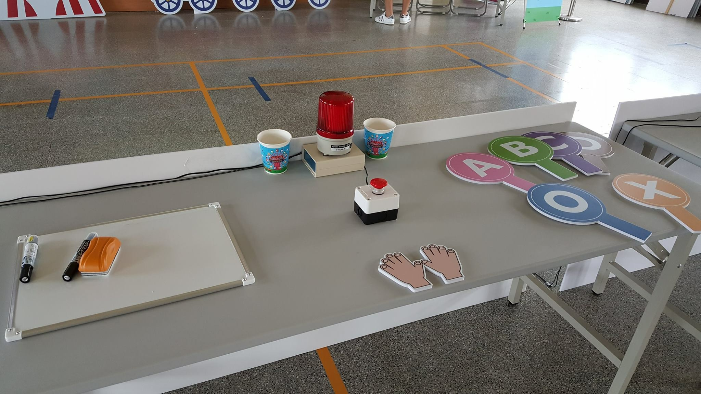

Slide 3
競賽須知
板橋分區初賽：5/16(二) @江翠國小~~選出前三名學校選手進入複賽
複賽：5/25(四) @新北市政府6樓大禮堂
決賽：6/24(六)(暫定) @電視攝影棚
參賽隊伍需設計「隊呼」，隊呼內容為介紹隊伍或學校之特色，於主持人介紹學校時呼喊隊呼。
比賽前，各隊自行決定隊員答題順序(序號1、2、3、4、5)，競賽時以隨機排列方式由主持人指定答題者，每位隊員皆須輪流作答。
每回合題目數為20題，題型含是非、選擇及簡答題。
是非題及選擇題須以答案牌作答，簡答題則以白板作答。

Slide 4
積分題
積分題共14題（是非4題，選擇5題，簡答5題）
題目秀在螢幕上，並由主持人說明之，是非題及選擇題參賽隊伍可一邊討論一邊將答案牌立於桌上，簡答題則須以白板筆將答案（正楷且工整）書寫在白板上，每題討論時間為10秒，時間到時主持人說出「請作答」時，參賽隊伍必須立刻把「答案秀出來」，延遲該題不計分。
簡答題之答案如寫簡體字或有錯別字即不予計分，不會寫的字只能使用注音符號代替一個字，且該注音必須正確始能得分。
每答對一題得5分，競賽現場備有計分板，隊伍可立刻得知分數之情況。

Slide 5
【是非題】
1.皮皮因為發高燒去看醫生，醫生說他得了「H5N1流感」，住院隔離了5天。請問H5N1流感是否歸類於「新型A型流感」之中?

Slide 6
【是非題】
2.食品從業人員患有B型肝炎不可從事食品製造。

Slide 7
【是非題】
3.懷疑有中藥非法摻有西藥的藥品，要送交縣市警察局。

Slide 8
【是非題】
4.懷孕婦女每日需要補充600微克的葉酸。

Slide 9
【選擇題】
5.請問輻射事故警報發布時間總計180秒，是如何響停？
(A) 響5秒停5秒
(B) 持續響180秒
(C) 響1秒停1秒
(D) 響15秒停5秒

Slide 10
【選擇題】
6.新北市政府公告新北市西醫醫療機構收費標準，明定病歷複製基本費不得超過多少元？
(A) 100
(B) 200
(C) 300
(D) 400元

Slide 11
【選擇題】
7.請問下列何者為國產化粧品許可證字號?
(A) 衛部粧製字號
(B) 衛部粧輸字號
(C) 衛部粧陸輸字號
(D) 衛部粧陸字號

Slide 12
【選擇題】
8.新北市那一區無法使用在宅醫護暨居家護理服務?
(A) 泰山區
(B) 汐止區
(C) 八里區
(D) 三峽區

Slide 13
【選擇題】
9. 1歲的阿誠寶寶最近得了沙門氏桿菌.請問他的糞便會是什麼樣子？
(A) 黑便
(B) 金黃色便
(C) 綠色黏液水便
(D) 紫便

Slide 14
【簡答題】
10.塑膠材質三角回收標誌分幾類？

Slide 15
【簡答題】
11.止血點止血法是將哪種血管壓在骨骼上的止血？

Slide 16
【簡答題】
12.正確閱讀姿勢，眼睛跟桌面應保持幾公分左右距離？

Slide 17
【簡答題】
13.我國毒品依毒品危害防制條例共分四級，請問：MDMA、大麻、搖頭丸及K他命，上述毒品的級數相加總合為多少？

Slide 18
【簡答題】
14.愛滋病毒進入人體後就結合CD4細胞受體以利進入特定細胞，請問愛滋病毒主要是破壞人體什麼系統？

Slide 19
【搶答題】
搶答題共6題（選擇3題，簡答3題）
題目秀在螢幕上，主持人說明時，選擇題參賽隊伍可先討論並拿好答案牌預做準備，簡答題可一邊討論一邊以白板筆將答案（正楷且工整）書寫在白板上，書寫完答案後，在等待系統說出「請搶答」前，雙手須放在小手區，當系統說出「請搶答」時，參賽隊伍始能單手按鈴搶答。搶答燈亮者擁有回答權，必須立刻把「答案秀出來」，此時由主持人判定答案是否正確。倘若參賽隊伍未以白板作答而先按鈴，或按鈴後再以白板作答之隊伍，均喪失本題答題權，則該題機會須讓給其他參賽隊伍進行搶答，再次搶答時亦由系統說出「請搶答」時，其他參賽隊伍始能按鈴搶。

Slide 20
【搶答題】
（1）是非題：若回答是非題答案是錯的，本題不計分，由主持人說出正確答案後，進入下一題。
（2）選擇題：若回答選擇題答案是錯的，則該題機會由其他參賽隊伍修改答案後，再進行按鈴搶答，若仍答錯，由主持人公布答案後，進入下一題。
（3）簡答題：若回答簡答題答案是錯的或不清楚、不完整，則該題機會須讓給其他參賽隊伍進行搶答。

Slide 21
【選擇題】
15.下列何項方式，不屬於肌耐力的測驗？
(A)仰臥起坐
(B)伏地挺身
(C)單槓引體向上
(D)800/1600 m 跑走

Slide 22
【選擇題】
16.下列哪個器官有數以千計的毛髮細胞，毛髮細胞可將接收到的液體流動及振動轉換成神經刺激。而這些神經訊號在腦部會被轉譯為「聲音」
(A)耳蝸
(B)耳廓
(C)聽小骨
(D)耳膜

Slide 23
【選擇題】
17.我國菸害防制法規定高中職以下校園內全面禁止吸菸，違規吸菸最高罰款多少？
(A)二千元
(B)五千元
(C)一萬元
(D)二萬元

Slide 24
【簡答題】
18.急救時檢視傷患，協助傷患保持合適姿勢，昏迷意識不清者應採取何種姿勢?

Slide 25
【簡答題】
19.沒吃完的食物如果要放在冰箱保存，冰箱溫度要低於幾度C較適合?

Slide 26
【簡答題】
20.小明知道家裡剛出生的小寶寶，想要預防結核性腦膜炎，應該接種哪一種疫苗呢?

Slide 27
【積分題-
解答篇】
題號 | 1. | 2. | 3. | 4. | 5.
答案 | O | X | X | O | C
題號 | 6. | 7. | 8. | 9.
答案 | B | A | B | C
題號 | 10. | 11. | 12. | 13. | 14.
答案 | 7類 | 動脈 | 35公分左右 | 9 | 免疫系統
【搶答題-
解答篇】
題號 | 15. | 16. | 17.
答案 | D | A | C
題號 | 18. | 19. | 20.
答案 | 復甦姿勢 | 7℃ | 卡介苗

